Slide 1

מלכים א י״ט
אליהו בחורב
שאלון 1262 · מלכים א

Slide 2
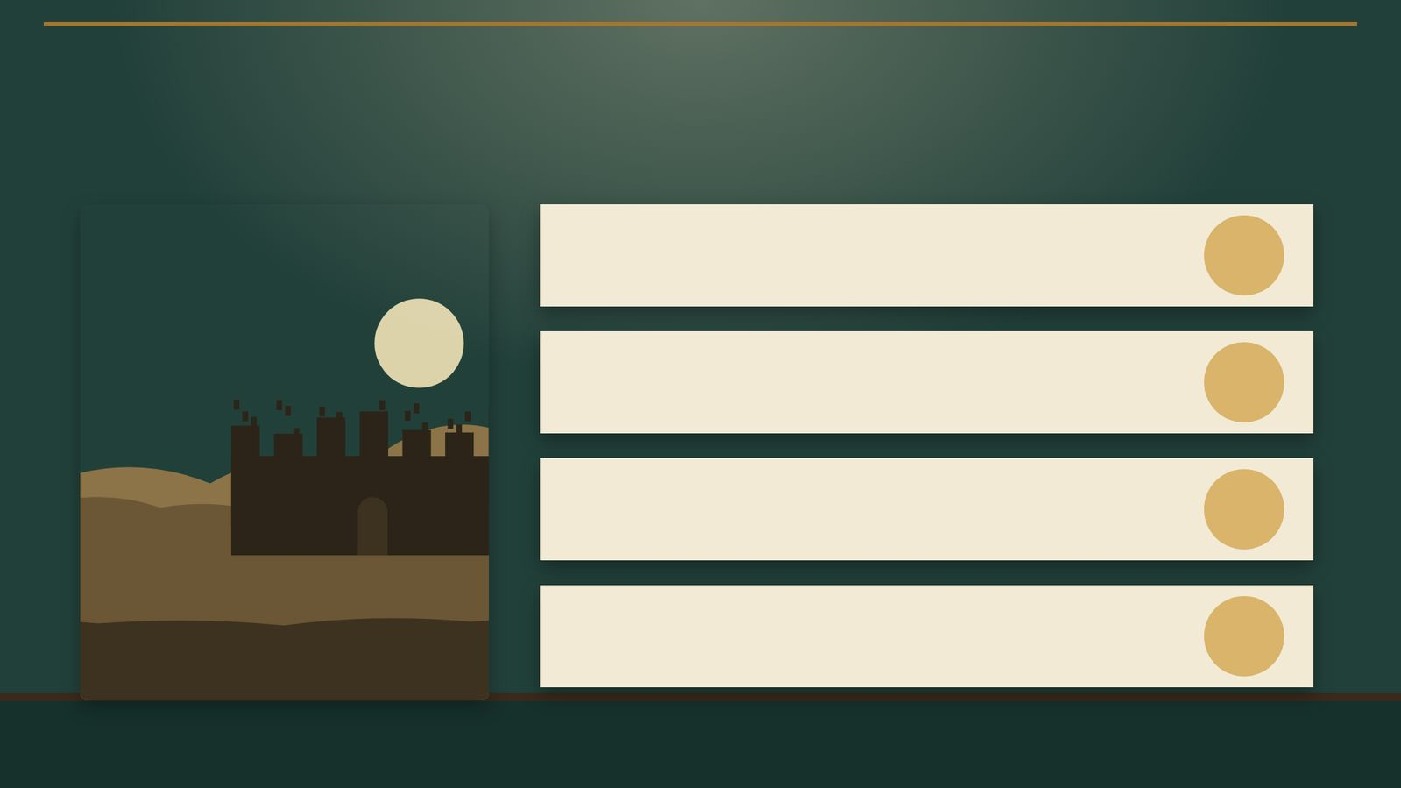
פתיחה
מטרות השיעור
נכיר את הסיפור «אליהו בחורב» (מלכים א י״ט) ואת הדמויות בו
1
נבחן כיצד הסיפור מבטא את התמה «מלכים א»
2
נקרא פסוקי מפתח ונעמיק בפירוש רש"י ורד"ק
3
נתרגל שאלה בסגנון הבגרות ונבדוק את התשובות
4
2

Slide 3

רקע
הדמויות בסיפור
אלישע
אליהו
אלישע שוחט את הבקר, בוער בעצים של המחרשה, נפרד מהוריו והולך אחרי אליהו כמשרתו ויורשו.
אליהו לן במערה והאל שואל: ״מה לך פה אליהו״.
משה
איזבל
זה מקביל לשהות משה בהר סיני.
איזבל מאיימת על אליהו והוא בורח מבאר שבע.
3

Slide 4
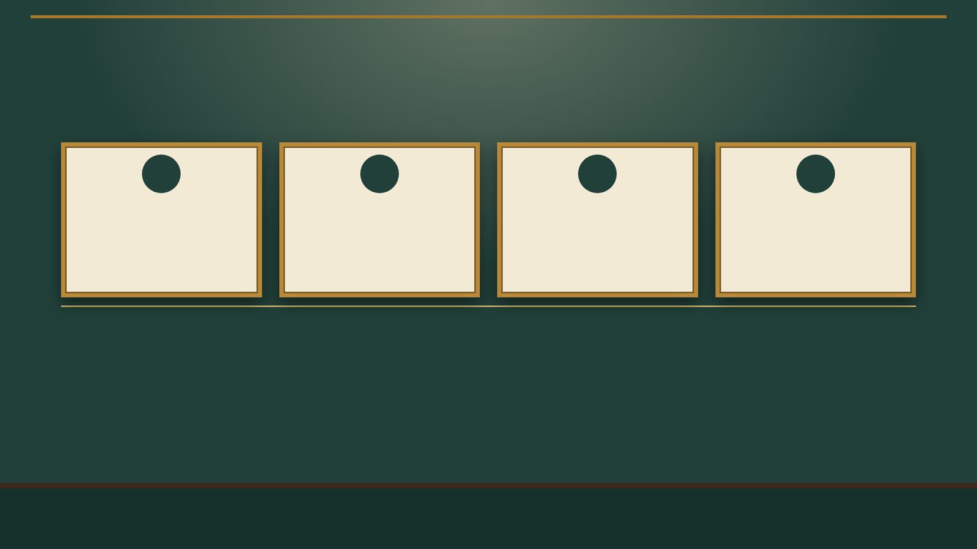
רקע
רצף האירועים
4
3
2
1
ה׳ שולח אותו למשוח את חזאל, יהוא ואלישע.
בחורב: רוח, רעש ואש, ו״קול דממה דקה״.
אליהו מתייאש ומבקש למות, אך מלאך מאכיל אותו.
איזבל מאיימת על אליהו והוא בורח מבאר שבע.
4

Slide 5
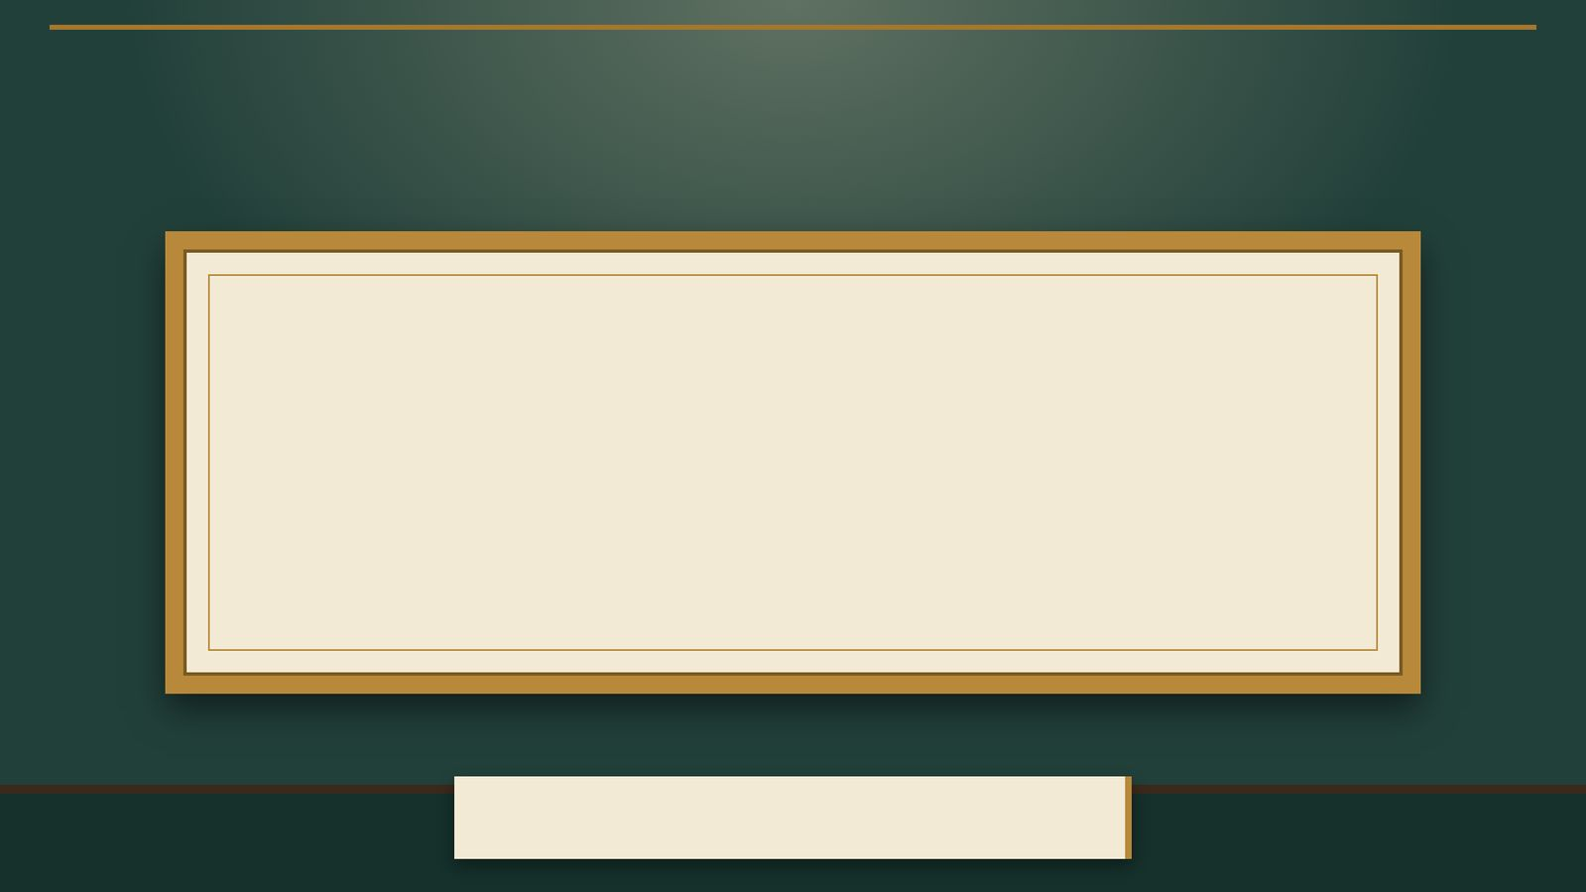
קוראים בפסוקים · 1/4
מלכים א י"ט, ה'
וַיִּשְׁכַּב וַיִּישַׁן תַּחַת רֹתֶם אֶחָד וְהִנֵּה־זֶה מַלְאָךְ נֹגֵעַ בּוֹ וַיֹּאמֶר לוֹ קוּם אֱכוֹל
אחאב מספר לאיזבל על טבח נביאי הבעל, והיא שולחת מלאך לאליהו: ״כה יעשון אלהים וכה יוספון כי כעת מחר אשים את נפשך…
5

Slide 6
קוראים בפסוקים · 2/4
מלכים א י"ט, ט'
וַיָּבֹא־שָׁם אֶל־הַמְּעָרָה וַיָּלֶן שָׁם וְהִנֵּה דְבַר־ה' אֵלָיו וַיֹּאמֶר לוֹ מַה־לְּךָ פֹה אֵלִיָּהוּ
אליהו לן במערה והאל שואל: ״מה לך פה אליהו״.
6

Slide 7
קוראים בפסוקים · 3/4
מלכים א י"ט, ט"ו
וַיֹּאמֶר ה' אֵלָיו לֵךְ שׁוּב לְדַרְכְּךָ מִדְבַּרָה דַמָּשֶׂק וּבָאתָ וּמָשַׁחְתָּ אֶת־חֲזָאֵל לְמֶלֶךְ עַל־אֲרָם
ה׳ עובר: ״רוח גדולה וחזק מפרק הרים ומשבר סלעים לפני ה׳ לא ברוח ה׳ ואחר הרוח רעש לא ברעש ה׳ ואחר הרעש…
7

Slide 8
קוראים בפסוקים · 4/4
מלכים א י"ט, ב'
וַתִּשְׁלַח אִיזֶבֶל מַלְאָךְ אֶל־אֵלִיָּהוּ לֵאמֹר כֹּה־יַעֲשׂוּן אֱלֹהִים וְכֹה יוֹסִפוּן כִּי־כָעֵת מָחָר אָשִׂים אֶת־נַפְשְׁךָ כְּנֶפֶשׁ אַחַד מֵהֶם
אחאב מספר לאיזבל על טבח נביאי הבעל, והיא שולחת מלאך לאליהו: ״כה יעשון אלהים וכה יוספון כי כעת מחר אשים את נפשך…
8

Slide 9

מילים ומושגים
ביאורי מילים
נבואה
מילה מנחה
כעת
דברי נביא.
מילה/שורש החוזר/ת על עצמו/ ה במספר פסוקים או פרקים במספר חריג של פעמי או במספר סימלי של פעמי בקטע, או…
הכ״ף באה לאמתת הדבר.
התגלות האל
מספר טיפולוגי
קורבנות
האלוהים הוא יישות מופשטת, הבוחרת להתגלות לנביאיו ולנבחריו בלבד.
מספרים מסוימים חוזרים במקרא הרבה יותר ממספרים אחרים.
מתנה מן החי או מן הצומח שמביא אדם למקדש לכבוד האל.
9

Slide 10

פרשנים
רש"י
רש"י על מלכים א י"ט, ט'
אֶל הַמְּעָרָה. הִיא נִקְרַת צוּר שֶׁעָמַד בָּהּ משֶׁה.
מה מסביר רש"י על «אֶל הַמְּעָרָה»? הסבירו בלשונכם.
10

Slide 11
פרשנים
רד"ק
רד"ק על מלכים א י"ט, ה'
תחת רותם אחד. ובאמרו פעם שנית תחת רותם אחד ולא אמר תחת הרותם להודיע כי הרותם היה יחידי ולא מצא באותו המדבר מחסה אחר שישכב שם אלא אותו רותם לבדו ובדוחק היה יכול לחסות תחתיו:
מה מוסיף פירושו של רד"ק להבנת הפסוק? בססו את תשובתכם על הציטוט.
11

Slide 12

שאלות הבנה ופרשנות · 1/3
שאלה 1
קראו פסוקים א׳–ח׳ («בריחה»). מה מתואר בקטע? הביאו ראיה מן הכתוב.
8 נקודות
12

Slide 13
שאלות הבנה ופרשנות · 2/3
שאלה 2
קראו פסוקים ט׳–י״ד («במערה בחורב»). מה מתואר בקטע? הביאו ראיה מן הכתוב.
8 נקודות
13

Slide 14
שאלות הבנה ופרשנות · 3/3
שאלה 3
קראו פסוקים ט״ו–כ״א («קול דממה דקה והשליחות»). מה מתואר בקטע? הביאו ראיה מן הכתוב.
8 נקודות
14

Slide 15

דיון בכיתה
מה דעתכם?
לדעתכם, האם בבריחתו למדבר אליהו מועל בתפקידו?
מדוע, לדעתך, אלוהים עדיין רוצה בשליחות של אליהו?
15

Slide 16
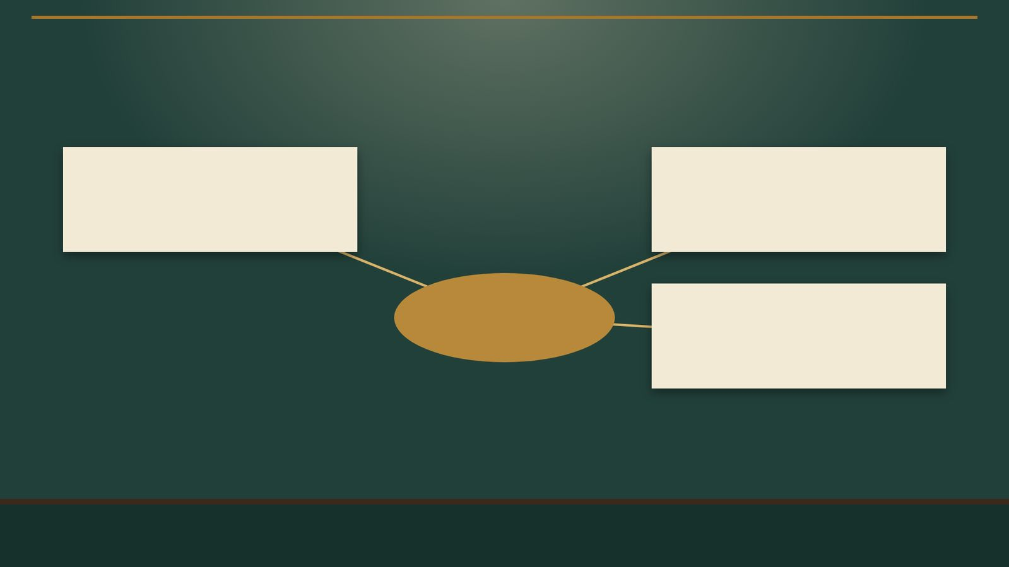
סיכום
מפת מושגים
במערה בחורב
בריחה
אליהו בחורב
קול דממה דקה והשליחות
16

Slide 17

תרגול לקראת הבגרות
שאלה בסגנון בגרות
(קיץ תשפ"ב (שאלון 1361))
5. קראו מלכים א, פרק י"ט, פסוקים א'–י"ד.
א. (1) קראו פסוקים א'–ח'.
לאחר דברי איזבל ברח אליהו למדבר.
לדעתכם, האם בבריחתו למדבר אליהו מועל בתפקידו? נמקו את התשובה, ובססו אותה על הכתוב.
(5 נקודות)
(2) קראו פסוקים ה'–י' ואת דברי מ' גרסיאל שלפניכם.
"בכך יוצר המחבר אנלוגיה בין אליהו הבודד, הבוער באש קנאתו לה', ובין הרותם, עץ הבערה, הבודד במדבר. הרותם משקף אפוא, באופן מטפורי, את בדידותו ואש קנאתו של אליהו".
(משה גרסיאל, עולם התנ"ך, מלכים א, דורזון-עתי, 1994, עמ' 180)
הביאו מן הפסוקים דוגמה אחת לבדידותו של אליהו ודוגמה אחת לקנאותו, והסבירו אותן. (10 נקודות)
17

Slide 18

תשובות
תשובה לשאלה 1
קראו פסוקים א׳–ח׳ («בריחה»). מה מתואר בקטע? הביאו ראיה מן הכתוב.
אחאב מספר לאיזבל על טבח נביאי הבעל, והיא שולחת מלאך לאליהו: ״כה יעשון אלהים וכה יוספון כי כעת מחר אשים את נפשך כנפש אחד מהם״. אליהו ״וירא״ ובורח על נפשו.
18

Slide 19
תשובות
תשובה לשאלה 2
קראו פסוקים ט׳–י״ד («במערה בחורב»). מה מתואר בקטע? הביאו ראיה מן הכתוב.
אליהו לן במערה והאל שואל: ״מה לך פה אליהו״. אליהו עונה: ״קנא קנאתי לה׳ אלהי צבאות כי עזבו בריתך בני ישראל את מזבחתיך הרסו ואת נביאיך הרגו בחרב ואוותר אני לבדי ויבקשו את נפשי לקחתה״.
19

Slide 20
תשובות
תשובה לשאלה 3
קראו פסוקים ט״ו–כ״א («קול דממה דקה והשליחות»). מה מתואר בקטע? הביאו ראיה מן הכתוב.
ה׳ עובר: ״רוח גדולה וחזק מפרק הרים ומשבר סלעים לפני ה׳ לא ברוח ה׳ ואחר הרוח רעש לא ברעש ה׳ ואחר הרעש אש לא באש ה׳ ואחר האש קול דממה דקה״. ההתגלות מלמדת שהאל אינו מתגלה באלימות ובעוצמה אלא בשקט.
20

Slide 21
תשובות
מחוון – שאלת הבגרות (1/2)
להלן תמלול הטקסט מהתמונה (המהווה פתרון לשאלה 5 במבחן הבגרות בתנ"ך):
שאלה 5
סעיף א'
(1) תיתכן תשובה של מועל בתפקידו או אינו מועל בתפקידו, מנומקת ומבוססת. לדוגמה:
אליהו בבריחתו למדבר מועל בתפקידו, הוא מבקש למות בטענה שהוא אינו טוב יותר מהנביאים שקדמו לו בתפקיד: "רב עתה ה' קח נפשי כי לא טוב אנכי מאבתי". הוא מעדיף למות מאשר להמשיך בתפקידו.
או: אליהו בבריחתו למדבר אינו מועל בתפקידו, גם כאשר הוא נמלט מאיזבל מפחד על חייו, הוא מקשיב לדברי ה' ועושה כמצוותו: "וישב מלאך ה' שנית ויגע בו ויאמר קום אכל כי רב ממך הדרך. ויקם ויאכל וישתה וילך..."
21

Slide 22
תשובות
מחוון – שאלת הבגרות (2/2)
(2) דוגמה לבדידותו של אליהו:
"ואותר אני לבדי" – אליהו מכריז שהוא נותר בודד באמונתו לה'.
"ויבקשו את נפשי לקחתה" – אליהו טוען שהוא נרדף על ידי העם המבקש להרוג אותו.
דוגמה לקנאותו של אליהו:
"קנא קנאתי לה'" – אליהו מכריז על קנאותו לה'. הוא מציג לפני ה' רשימת האשמות וחטאים שעשו בני ישראל, כדי לגרום לה' להענישם. בשם קנאותו לה', הוא אינו מוכן לסנגר על העם [לבצע את תפקידו כנביא], אלא להיפך, לקטרג עליו לפני ה'.
22

